Slide 1
Регистры накоплений: обороты Подсистемы

Slide 2
Дополнительные материалы
Регистр накопления
https://v8.1c.ru/platforma/registr-nakopleniya/?
http://bondarenko.gelema.ru/ITPRIS/Praktika6.pdf
Как отобразить регистр накопления в Интерфейсе и в подсистеме
https://rutube.ru/video/ad659dec500903b8139ea8a79e580879/
Подсистемы. Настройка интерфейса с помощью подсистем
https://clc.li/OItBf

Slide 3
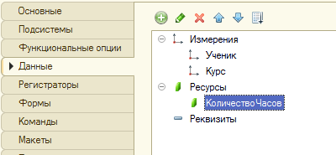
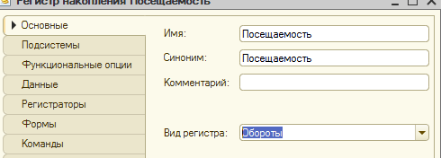
Регистр накоплений: обороты
Обороты — это изменения ресурсов (поступления и списания) за определённый период: день, неделю, месяц и т.д. Обороты показывают, сколько чего-то пришло или ушло, но не говорят, сколько осталось в итоге. Например, оборот по продажам за месяц — это общая сумма всех продаж за этот месяц; оборот по расходам материалов — сколько материалов было израсходовано за неделю. Такой учёт нужен, когда анализируют активность и объёмы операций: считают выручку, себестоимость, затраты по статьям, отработанное время сотрудников и т.п. Регистры, которые накапливают только обороты, называются регистрами накопления оборотов — они не хранят остатки и не рассчитывают их, а фокусируются исключительно на движениях за периоды.

Slide 4

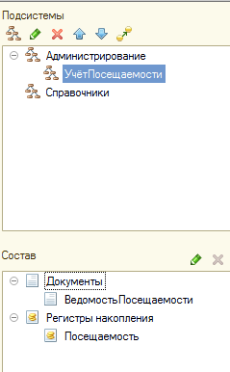
Подсистемы
Подсистемы — это общие объекты конфигурации. На их основе платформа формирует командный интерфейс прикладного решения и визуально разделяет всю функциональность программы на крупные и мелкие блоки. Подсистемы могут иметь иерархическую структуру, т. е. одна подсистема может включать в себя несколько других подсистем:
Каждый объект конфигурации можно включить в состав одной или нескольких подсистем. Таким образом, в терминах подсистем можно описать всю структуру прикладного решения:
Разделы прикладного решения, по которым пользователь осуществляет основную навигацию, однозначно соответствуют первому уровню подсистем конфигурации

Slide 5
Обработки
Обработка в 1С — это специальный объект конфигурации, предназначенный для выполнения определённых действий с данными в информационной базе. Она позволяет автоматизировать рутинные задачи, работать с информацией, реализовывать специфичные бизнес-процессы.
Основные характеристики обработок
Назначение. Обработки используются для изменения информации в базе данных, создания нового функционала для пользователей или администраторов. С их помощью можно выполнять удаление устаревших данных, импорт информации из других систем, формирование отчётов, заполнение документов, контроль остатков на складе, импорт и экспорт данных, интеграцию с внешними системами.
Структура. Обработка может содержать одну или несколько форм, с помощью которых при необходимости можно организовать ввод параметров, влияющих на ход алгоритма.
Виды обработок
Встроенные (внутренние). Встроены непосредственно в программное решение. Используются для автоматизации небольших участков работы программистами.
Внешние. Хранятся не в самой конфигурации, а в отдельных файлах (с расширениями .epf, .erf). Позволяют расширять функциональность без изменения основной конфигурации.
Примеры использования
формирование и отправка отчётов по заданным параметрам;
автоматическое заполнение стандартных документов (счетов-фактур, накладных) на основе данных из других документов или баз;
контроль остатков на складе и генерация уведомлений о необходимости пополнения;
импорт данных из внешних источников (например, Excel, CSV) или экспорт данных из 1С в другие системы;
интеграция с внешними системами (CRM, ERP) для обмена данными.

Slide 6
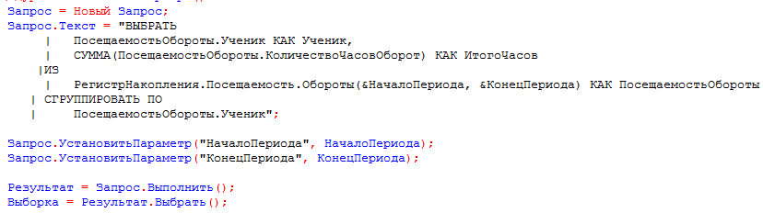
Регистры хранят структурированные данные (остатки, обороты, сведения). Запросы позволяют: выбирать нужные поля;фильтровать по условиям; группировать данные; рассчитывать итоги. Пример: отчёт о продажах по товарам за месяц.
Агрегирование данных Запросы с функциями СУММА(), КОЛИЧЕСТВО(), СРЕДНЕЕ() позволяют получить обобщённые показатели: общая выручка за период; количество проданных единиц товара; средний чек.
Фильтрация по сложным условиям Можно отбирать записи по: диапазону дат (МЕЖДУ); значениям измерений (Товар = &ВыбранныйТовар); комбинации условий (И, ИЛИ).
Анализ данных в динамике Регистры с периодичностью позволяют: сравнивать показатели по периодам; строить тренды; выявлять сезонные колебания. Создание сложных аналитических отчётов. Через запросы можно: объединять данные из нескольких регистров; добавлять вычисляемые поля; настраивать многоуровневую группировку.
Подготовка данных для обработки
Результаты запроса можно: выгрузить в таблицу значений; передать в другую процедуру; использовать для массовой обработки записей. Данные из регистров можно: выгружать в XML/JSON; передавать в другие базы; синхронизировать с внешними сервисами.
Автоматизация бизнес‑процессов Результаты запросов используют для: автоматического расчёта показателей; формирования задач сотрудникам; запуска регламентных операций.

